Slide 1

Итоги областной выставки технического и народного творчества инвалидов
«И невозможное возможно…» 2020г.
Областное государсвенное казенное учреждение «Управление социальной защиты населения по городу Черемхово, Черемховскому району и городу Свирску»

Slide 2
Победители в номинации:
«Декоративно-прикладное искусство»

Slide 3
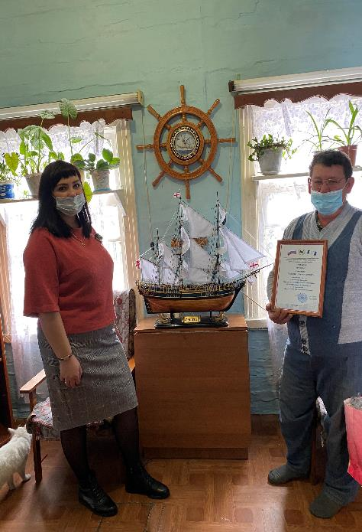
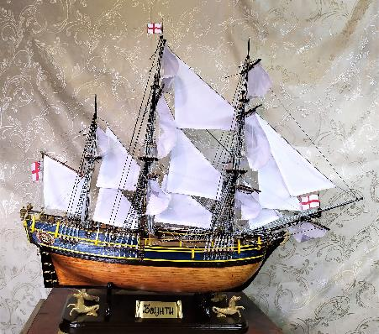
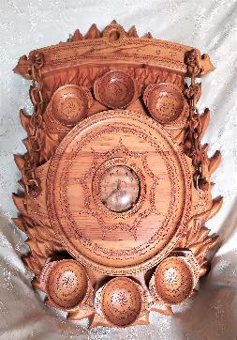
Смирнов Николай Александрович
53 года инвалид 2 группы г.Черемхово, ул.Магистральная, д.34 резьба по дереву
1 место

Slide 4
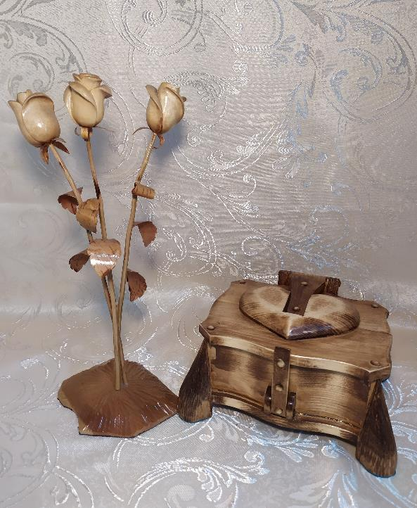
Зиануров Зуфар Нигаматнурович
67 лет инвалид 3 группы г.Черемхово
2 место

Slide 5
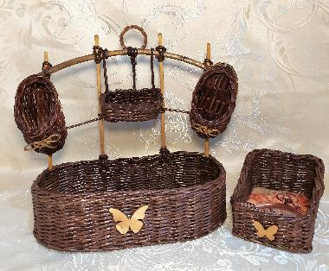
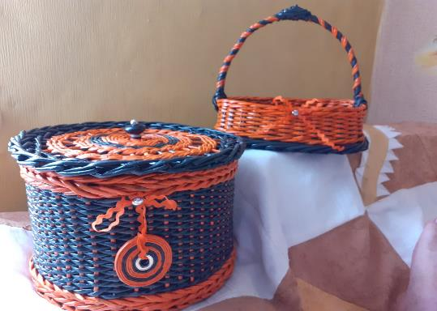
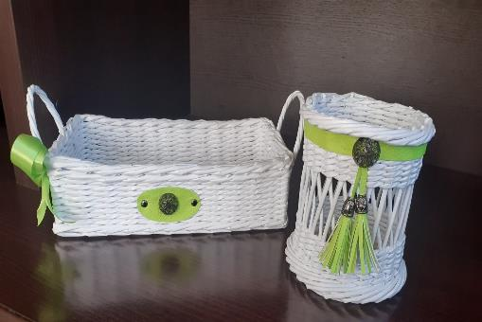
Бондаренко Марина Анатольевна
55 лет инвалид 2 группы г.Черемхово
3 место

Slide 6
Победители в номинации:
«Изобразительное искусство»

Slide 7
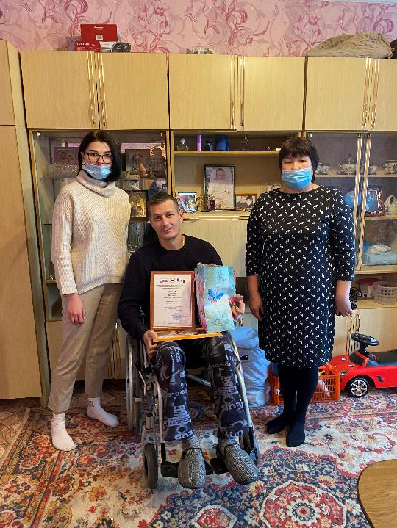
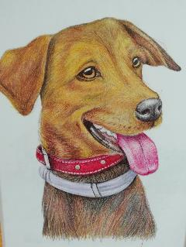
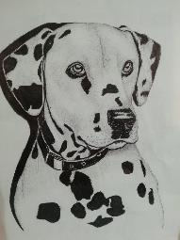
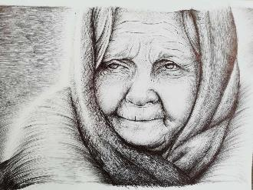
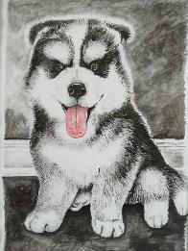
Игумнов Михаил Валерьевич
32 года инвалид 1 группы
Черемховский район, с. Онот, ул. Советская, д. 1, кв. 2

Slide 8

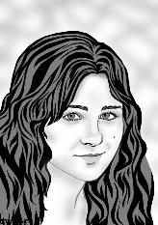
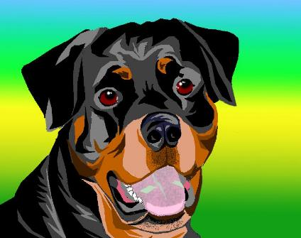


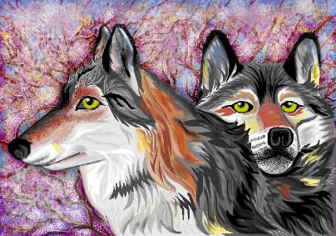
Кондратьева Юлия Александровна
35 лет инвалид 1 группы
Черемховский район, п. Михайловка
2 место

Slide 9
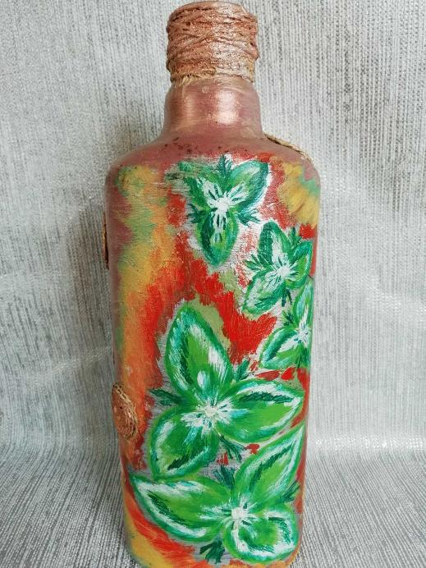
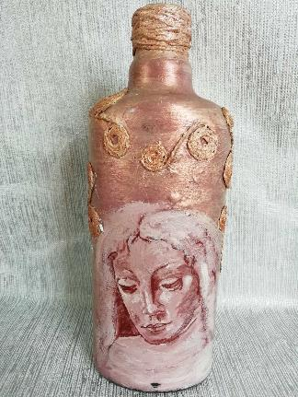
Короленко Лидия Юрьевна
35 лет инвалид 3 группы
Черемховский район,п.Онот
3 место

Slide 10
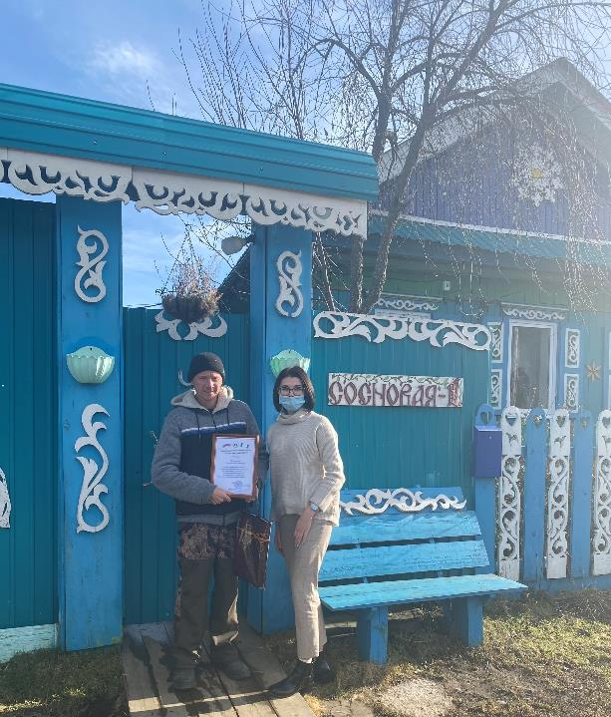
Шкуратов Сергей Михайлович
35 лет инвалид 3 группы
Черемховский район,с.Тальники
3 место

Slide 11
Победители в номинации:
«Рукоделие»

Slide 12
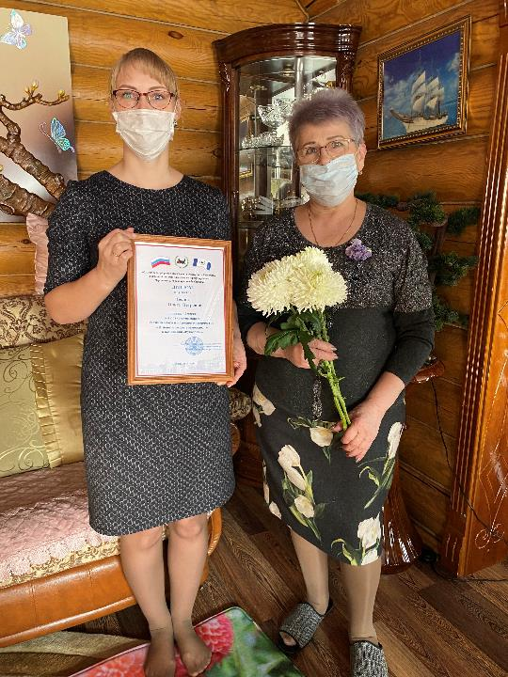
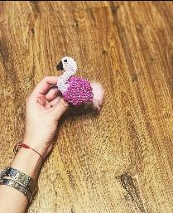
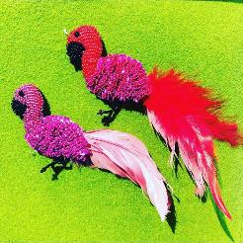
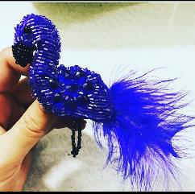
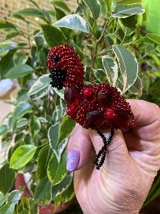
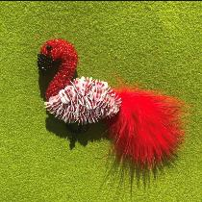
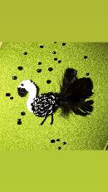
Белик Ольга Петровна
65 лет г.Черемхово бисероплетение
1 место

Slide 13
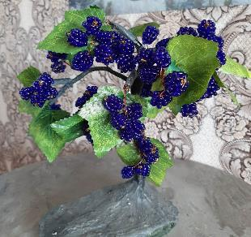
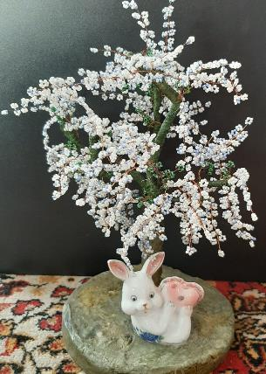
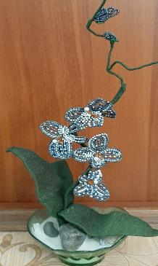
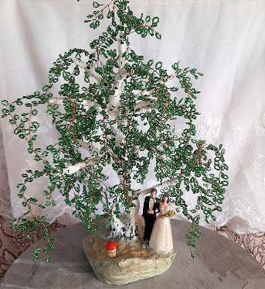
Вакуленко Наталья Борисовна
60 лет инвалид 2 группы г.Черемхово

Slide 14
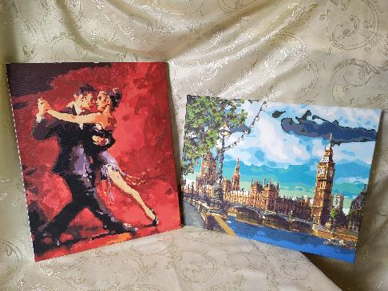
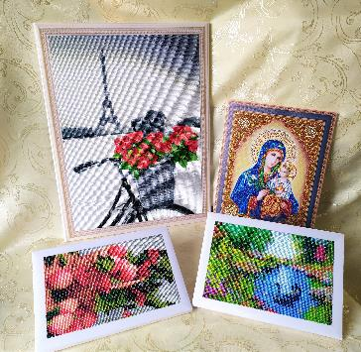
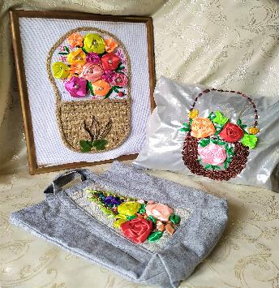
Кравец Валентина Константиновна
71 год инвалид 2 группы
Черемховский район, с.Новогромово
3 место

Slide 15
Победители в номинации:
«Фото»

Slide 16
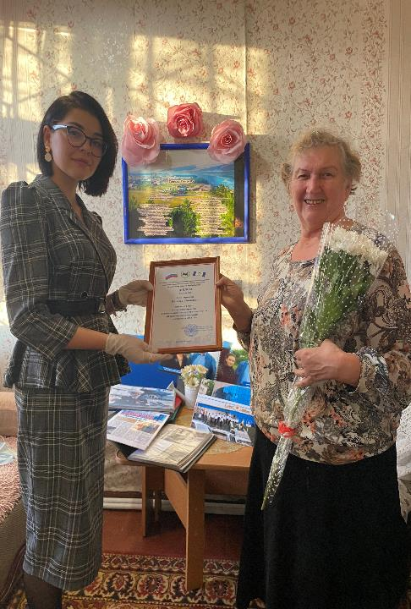
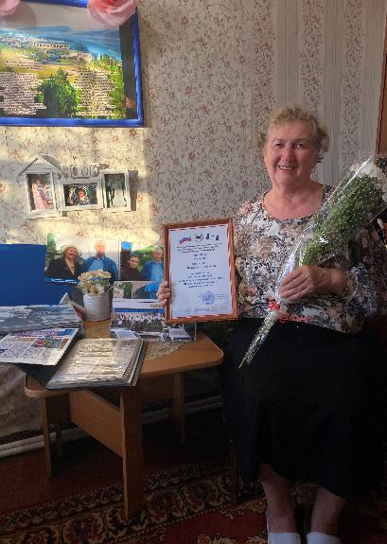
Григорьянц Наталья Николаевна
67 лет инвалид 3 группы г. Свирск
Фотоальмонах «Вместе навсегда»
1 место

Slide 17
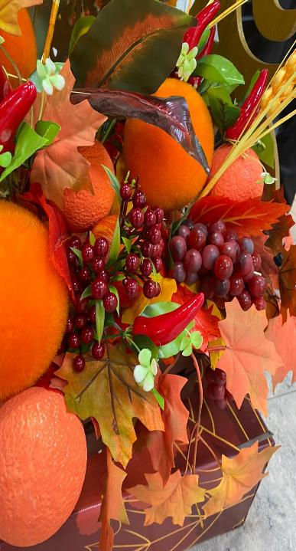
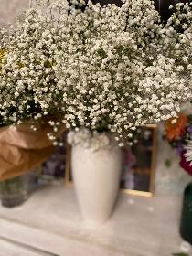
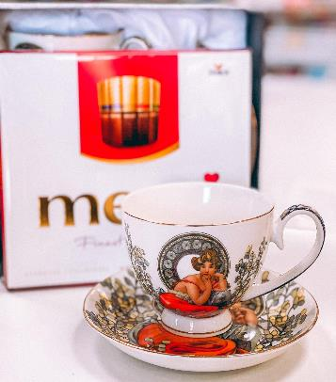
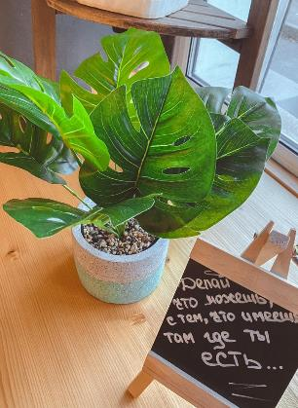
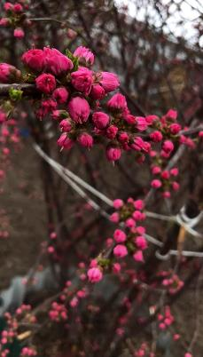
Белик Ольга Петровна
65 лет г.Черемхово
2 место

Slide 18
Спасибо за внимание

